Slide 1
TRAITEMENT EN GROUPE D’UN INCIDENT TRAUMATIQUE EMDR/G-TEP (GROUP TRAUMATIC EPISOD PROCEDURE) AU SEIN D’UNE MAISON DE SANTÉ PLURI PROFESSIONNELLE
UNE OCCASION DE
DÉVELOPPER L’EMDR POUR TOUS
ET LES PROTOCOLES DE GROUPE
POUR AMÉLIORER L’ACCESSIBILITÉ À
L’EMDR
AUX PERSONNES SOUFFRANT
DU TROUBLE DE STRESS POST
TRAUMATIQUE ET
RENCONTRANT DES
DIFFICULTÉS FINANCIÈRES

Slide 2
VILLE DE MASSY ET la mAISON DE SANTÉ
La MSP est implantée à Massy, au cœur d’un quartier de grands ensembles, dans lequel vit une population en difficulté sociale et financière,
et patientèle de la maison de santé.

Slide 3
MSP STRUCTURE PORTEUSE DU PROJET
Une structure pluri professionnelle où travaillent de manière coordonnée, professionnels de santé et paramédicaux (12 cabinets)
8 médecins généralistes, 2 infirmières, 2 sages-femmes, une diététicienne, une orthophoniste, un ostéopathe, 3 psychologues (tous professionnels en activité libérale) et 2 secrétaires dont une occupe la fonction de coordinatrice (seules salariées de l’établissement)
Installation dans les locaux en mars 2021

Slide 4
L’IDÉE DES GROUPES
Découvertes enthousiasmantes du travail de Suzana Lopez Roque (dans le cadre de son Association Innocence en Danger pour la Colombie) et de celui de Cécile Bizouerne (dans le cadre de l’ONG Action Contre la Faim)
Motivée par les besoins de patients massicois, par l’espace offert des nouveaux locaux, l’enthousiasme de mes collègues de la structure et les encouragements d’Emmanuel Contamin
Formations
Nicolas Diesbiendras (G-TEP) et EMDR de groupe d’urgence et événements récents
Suzana Roque et son travail de psychothérapie Intensive Intégrative de groupe au sein de l’Association Innocence en Danger pour la Colombie

Slide 5
MSP et construction du projet groupe EMDR/G-TEP
Création d’une association reliée à la MSP. La SISA (société interprofessionnelle de soins ambulatoires) du Pôle Santé Massy n’est pas habilitée à recevoir de subventions pour des projets de ce type
Rencontre avec l’élue en charge de la santé et des solidarités de Massy et la directrice Jeunesse, Solidarités et Vie de Quartier. Présentation de mon projet de groupes partant de l’idée d’accueillir des massicois en difficultés financières et souffrant de TSPT
Inscription de notre association sur la plateforme associative de la commune.
Projet rédigé et demande de subventions pour 3 groupes, achat de matériel, suivis individuels post groupe, déposés sur la plateforme
Subventions accordées sur la base de critères de participation définis
Présentation du projet aux responsables des structures sanitaires et sociales de la ville de Massy

Slide 6
Mise en place
Ouverture des groupes aux patients des collègues de la MSP répondant aux critères définis
Présentation du projet à l’ensemble de l’équipe, précisions des notions de psychotraumas, TSPT, ressources, protocole EMDR/G-TEP, équipe de protection émotionnelle, échanges autour de la proposition à faire aux patients susceptibles d’être intéressés
Temps de formation pour 2 collègues médecins et leurs internes comme équipe de protection émotionnelle

Slide 7
CRITÈRES DE PARTICIPATION ET CONFIGURATION DES GROUPES
Massicois
Toute personne ayant vécu un épisode traumatique
Victime d’un traumatisme identifié
Porteur d’un TSPT
Personnes ayant des difficultés financières
Adultes, parlant le français

Slide 8
OBJECTIFS
Bénéficier d’un accompagnement contenant et sécurisant, adapté au traitement d’un épisode traumatique
Profiter des ressources du groupe
Soulager une symptomatologie post traumatique
Trouver un équilibre entre l’utilisation de ressources et la confrontation à l’épisode traumatique en utilisant des techniques et tissages spécifiques
Retraiter l’ épisode choisi

Slide 9
SPÉCIFICITÉS du cadre et DU TRAVAIL EN GROUPE
Garantir la confidentialité, l’écoute et le respect de l’intimité de chacun des participants (chacun écrit et/ou dessine sans évoquer l’épisode traumatique choisi)
Installation de ressources
Utilisation du protocole EMDR/ G-TEP

Slide 10
PHASE DE PRÉPARATION DU GROUPE
A partir des critères de participation, les professionnels de la MSP proposent aux patients susceptibles de bénéficier de l’accompagnement en groupe de me contacter
1er contact téléphonique au cours duquel les personnes se présentent. Échanges autour du cadre, des objectifs et de l’organisation
Proposition de venir retirer à l’accueil de la MSP une échelle d’évaluation du trauma, de prendre le temps de la remplir tranquillement et de la déposer remplie dans mon casier
Si accord de la personne et faisabilité, partage des dates et des horaires avant la 1ère séance

Slide 11
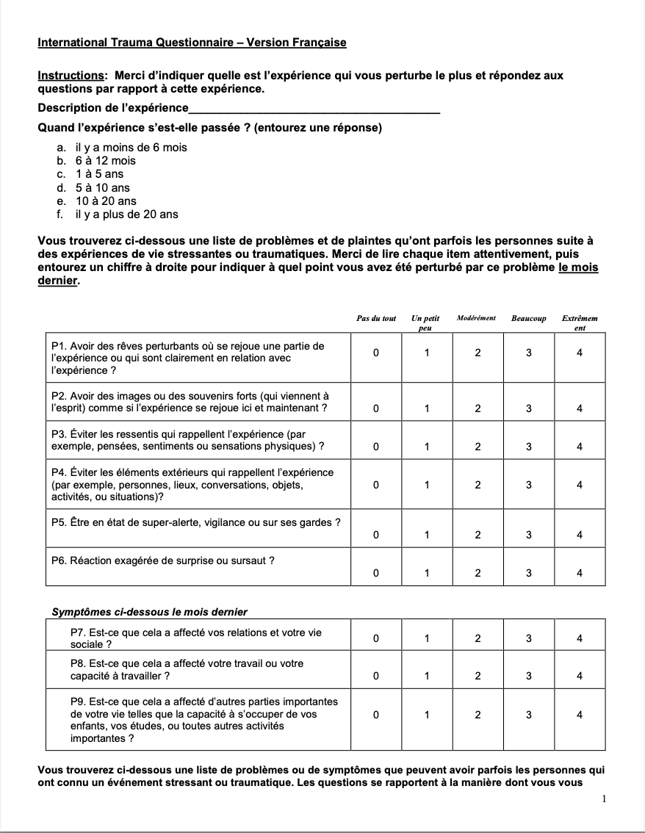
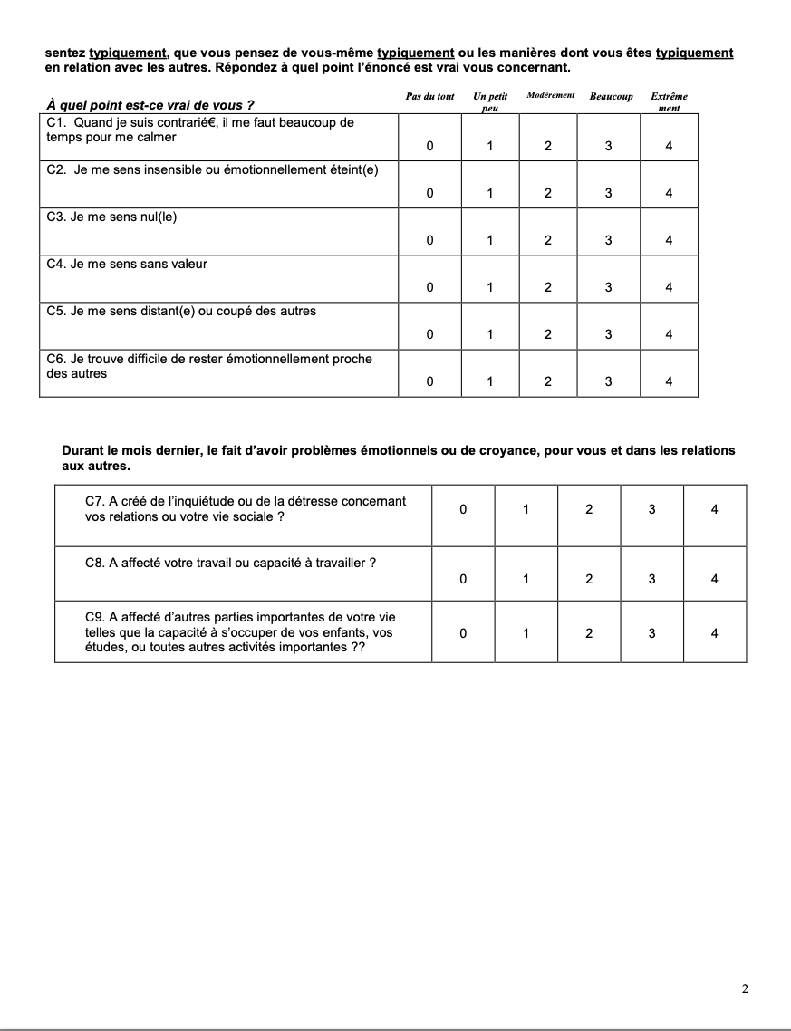
ÉCHELLE ITQ (International Trauma questionnaire

Slide 12
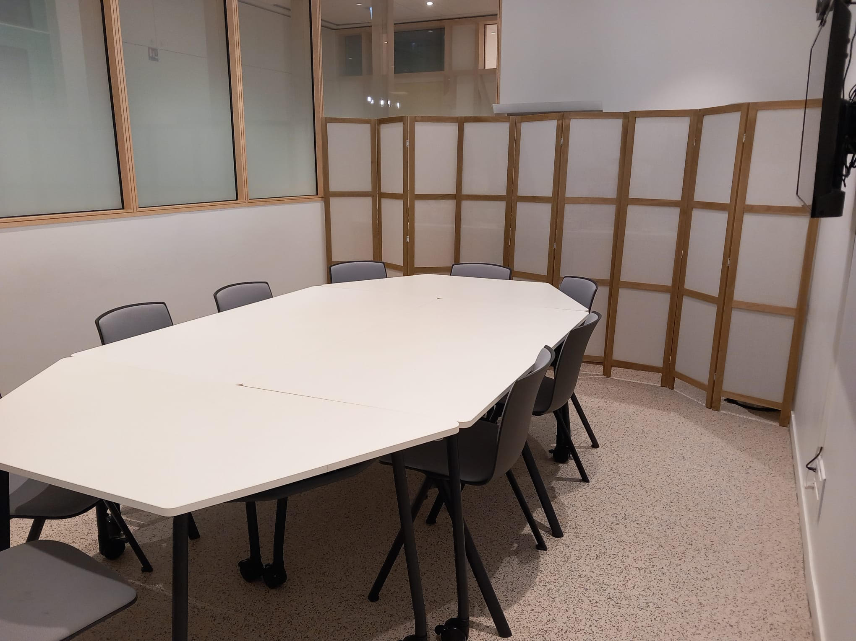
LIEU

Slide 13
NOTRE ORGANISATION
GROUPES DE 5-6 PERSONNES
INSTALLÉES EN CERCLE, SUR DES TAPIS, CHACUN DISPOSANT DU MATÉRIEL NÉCESSAIRE
AU CENTRE, DES BOITES DE MOUCHOIRS ET DES BOISSONS
PERSONNES RÉUNIES 14H, DURANT UNE SESSION DE 7 SÉANCES DE 2H CHACUNE LE LUNDI DE 14H À 16H, CHACUNE ESPACÉE D’UNE SEMAINE
CO-THÉRAPEUTES ET ÉQUIPE DE PROTECTION ÉMOTIONNELLE
PRIVILÉGIER LE CONFORT DANS L’ESPACE

Slide 14
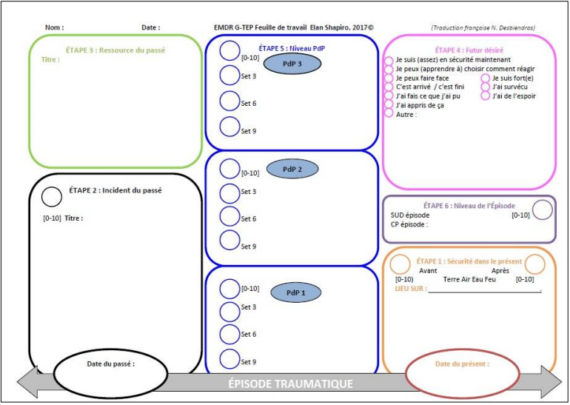
FEUILLE DE TRAVAIL EMDR/G-TEP

Slide 15
Déroulement des séances (protocole G-TEP standard) ÉTAPE 1
Préparation et ressources
Date du jour dans la bulle appropriée
4 éléments, ensemble d’exercices de régulation du stress
Évaluation du SUD avant et après
Dessin du lieu sûr qui peut être partagé

Slide 16
ÉTAPE 2 L’INCIDENT TRAUMATIQUE
On demande aux participants d’inscrire la date de l’événement puis de dessiner ou d’écrire quelque chose pour représenter l’événement traumatique initial, ainsi que d’évaluer la perturbation de 0 à 10 à partir du SUD

Slide 17
ÉTAPE 3 RESSOURCES DU PASSÉ
Se concentrer sur un souvenir du passé où l’on s’est senti bien dans sa peau. L’idée est que le cerveau va récupérer ce dont il a besoin pour s’auto apaiser après l’évocation de l’incident traumatique
Les patients sont ensuite invités à partager leur dessin

Slide 18
ÉTAPE 4 FUTUR DÉSIRÉ
Les patients sont invités à choisir parmi une liste certaines façons de penser qui leur paraissent souhaitables pour leur futur
Ils peuvent aussi faire un croquis ou un dessin. Ils sont invités à partager leur dessin

Slide 19
ÉTAPE 5 RETRAITEMENT DES PDP (POINTS DE PERTURBATION)
C’est le cœur de ce protocole où l’on va retraiter les fragments cibles de l’épisode traumatique
On a là besoin de temps et d’attention
Dans la case correspondant à l’étape 5, sont notés 3 pdp possibles. La première étape est la recherche Google
On demande aux participants de scanner l’épisode entier dans ordre particulier, comme une recherche sur internet pour trouver le pire moment qui vient à l’esprit

Slide 20
SUITE ÉTAPE 5
Pendant cette recherche on demande de taper avec sa main la date d’aujourd’hui et la date de l’événement en suivant sa main des yeux. Mouvements oculaires (SBA)
Puis viendra le traitement spécifique du pdp trouvé. On commencera donc par le pdp 1 puis le pdp 2 puis le pdp 3
Pour chaque pdp la procédure est la même. On demande au patient de dessiner ou d’écrire quelque chose qui représente le moment qui lui est venu durant la recherche Google puis d’évaluer de 0 à 10 son niveau de perturbation (SUD).
Ensuite, la main du participant tape au rythme la date d’aujourd’hui de l’étape 1 et l’inscription pdp
Durant ce temps, le participant a pour consigne de suivre sa main des yeux sans bouger la tête, ce qui produit les sba nécessaires à la mise en route du retraitement adaptatif de l’information
L’alternance entre date d’aujourd’hui et pdp invite le patient à rester un pied dans le présent et un dans le passé (enjeu thérapeutique majeur en EMDR dans le traitement des traumas)
Différents sets 3, 6, 9

Slide 21
ÉTAPE 6
Les participants revoient mentalement l’épisode dans son ensemble et on leur demande de choisir la phrase positive de l’étape 4 qui leur paraît la plus vraie maintenant
Câlin de papillon
Proposer aux participants de partager au reste du groupe ce qu’ils en retirent et ce qu’ils gardent de positif

Slide 22
ÉTAPE 7 ÉTAPE FINALE
On peut refaire les 4 éléments
Evaluation finale

